Slide 1




决
策 集
树 成
与 算
法
ZHONGGUOFENG

Slide 2
目录
CONTENTS
01
决策树
02
集成算法
decision tree
integration algorithm
03
随机森林
04
代码分析
random forsest
code analysis

Slide 3
决策树

Slide 4
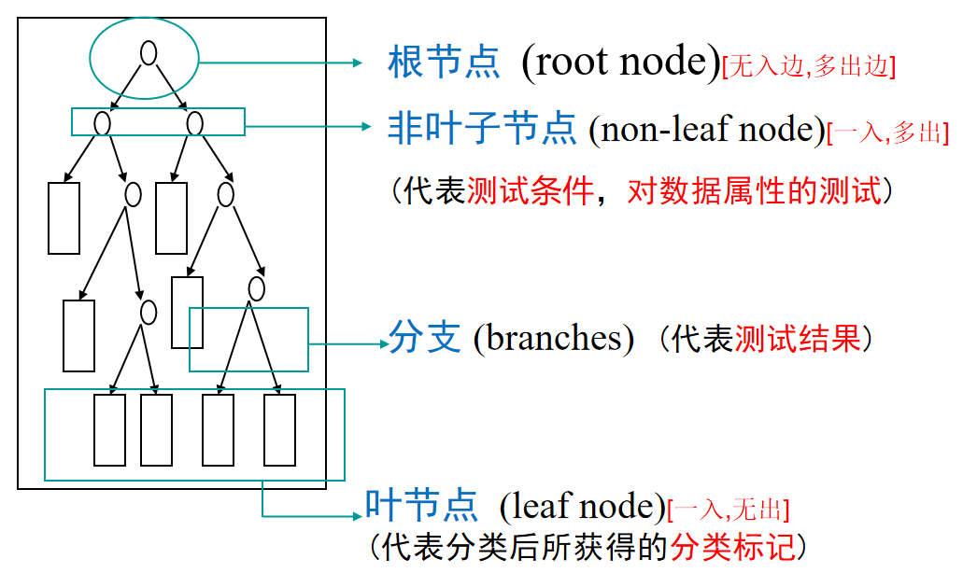
一、基本概念：
决策树：从训练数据中学习得出一个树状结构的模型。
决策树属于判别模型。
决策树是一种树状结构，通过做出一系列决策（选择）来对数据进行划分，这类似于针对一系列问题进行选择。
从结构上看，决策树的起始点叫做根节点，根节点是没有入边但是有多条出边的节点；中间决策流程称为内部节点，有一条入边多条出边；分类结果叫做叶结点，有一条入边没有出边。
决策树的决策过程就是从根节点开始，测试待分类项中对应的特征属性，并按照其值选择输出分支，直到叶子节点，将叶子节点的存放的类别作为决策结果。

Slide 5
一、基本概念：
决策树算法是一种归纳分类算法，它通过对训练集的学习，挖掘出有用的规则，用于对新数据进行预测。
决策树算法属于监督学习方法。
决策树归纳的基本算法是贪心算法，自顶向下来构建决策树。
贪心算法：在每一步选择中都采取在当前状态下最好/优的选择。
在决策树的生成过程中，分割方法即属性选择的度量是关键。
决策树的特点
优点：
推理过程容易理解，计算简单，可解释性强。
比较适合处理有缺失属性的样本。
可自动忽略目标变量没有贡献的属性变量，也为判断属性变量的重要性，减少变量的数目提供参考。
缺点：
容易造成过拟合，需要采用剪枝操作。
忽略了数据之间的相关性。
对于各类别样本数量不一致的数据，信息增益会偏向于那些更多数值的特征。

Slide 6
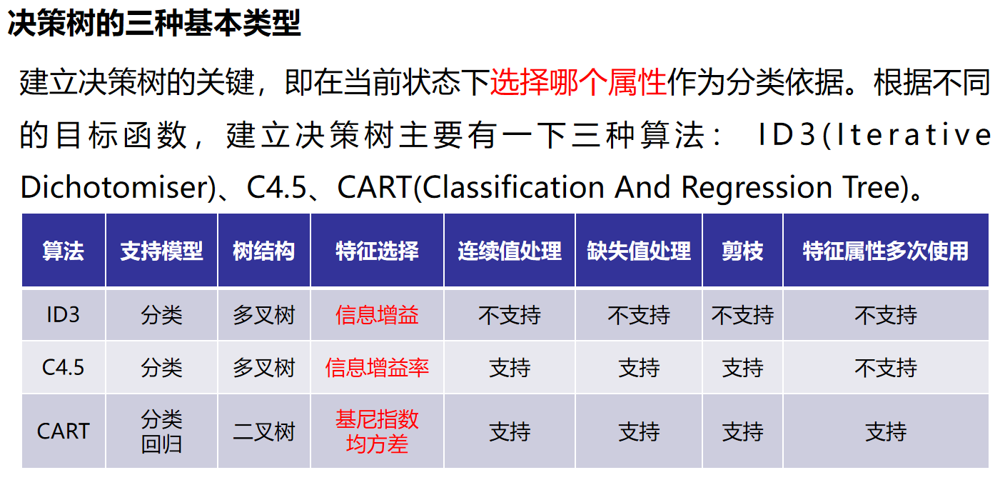

Slide 7
一、
决策树
decision tree
01 ID3算法
02 C4.5算法
03 CART算法

Slide 8
1、ID3算法
ID3 算法最早是由罗斯昆（J. Ross Quinlan）于1975年提出的一种决策树构建算法，算法的核心是“信息熵”，期望信息越小，信息熵越大，样本纯度越低。
ID3 算法是以信息论为基础，以信息增益为衡量标准，从而实现对数据的归纳分类。
ID3 算法计算每个属性的信息增益，并选取具有最高增益的属性作为给定的测试属性。
熵：熵是信息理论中的一个概念，
它衡量了一组数据的不确定性或混乱程度。
在决策树中，熵用来衡量当前节点的纯度或不纯度。
取值范围：0~1
熵越大，表示数据集的不确定性或混乱程度越高。
在构建决策树时，我们希望选择能够最大程度地减少熵的特征进行分裂，即选择使得分裂后的子节点的纯度提高的特征。这样可以使得决策树更加准确地进行分类。
信息增益：通过计算每个特征的熵，然后选择能够最大程度地减少熵的特征进行分裂，就可以逐步构建出决策树，这个过程被称为信息增益。
信息增益越大，表示使用该特征进行分裂后，熵的减少程度越大，对分类的贡献也越大。
某个类别在数据集中的比例

Slide 9
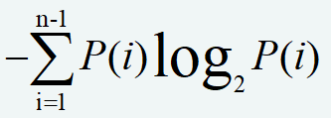
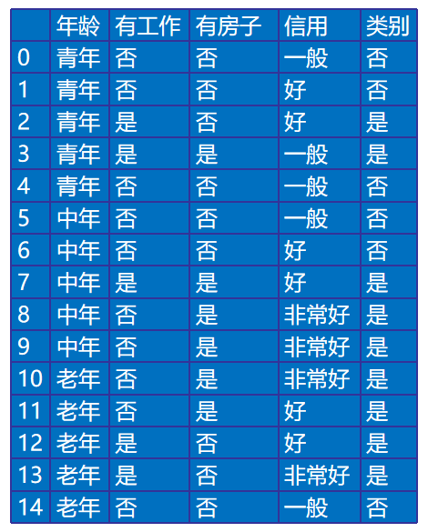
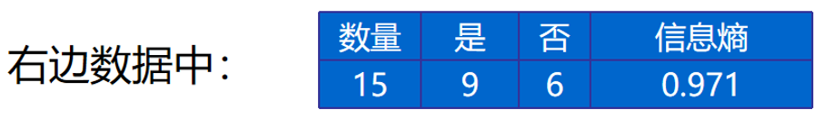

1、ID3算法
info:信息量
E:信息熵（信息量的加权和）
gain:信息增益
总信息量：
$$info([9,6]) =−\sum_{i=1}^{n−1}{P(i)\log_{2}P(i)}$$
$=−\frac{\left.9\right.}{15}\log_{2}\frac{\left.9\right.}{15}−\frac{\left.6\right.}{15}\log_{2}\frac{\left.6\right.}{15}=0.971$
([是9，否6])

Slide 10
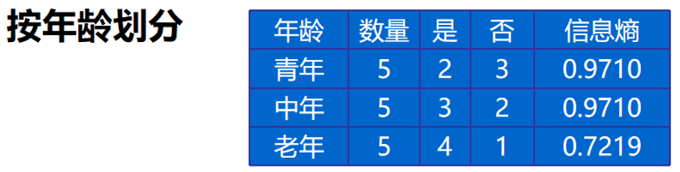
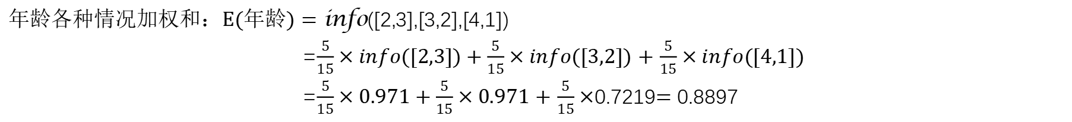
1、ID3算法
info:信息量
E:信息熵（信息量的加权和）
gain:信息增益
$年龄−青年：info([2,3])=−\frac{2}{5}\log_{2}\frac{2}{5}$ $−\frac{3}{5}\log_{2}\frac{\left.3\right.}{5}=0.971$
$年龄−中年：info([3,2])=−\frac{3}{5}\log_{2}\frac{\left.3\right.}{5}$ $−\frac{2}{5}\log_{2}\frac{2}{5}=0.971$
$年龄−老年：info([4,1])=−\frac{4}{5}\log_{2}\frac{4}{5}$ $−\frac{1}{5}\log_{2}\frac{1}{5}=0.7219$
$年龄各种情况加权和：E(年龄)=$ info([2,3],[3,2],[4,1])
=$\frac{5}{15}×info([2,3])+\frac{5}{15}×info([3,2])$ $+$ $\frac{5}{15}×info([4,1])$
=$\frac{5}{15}×0.971+\frac{5}{15}×0.971$ $+$ $\frac{5}{15}×$0.7219$=$ 0.8897

Slide 11
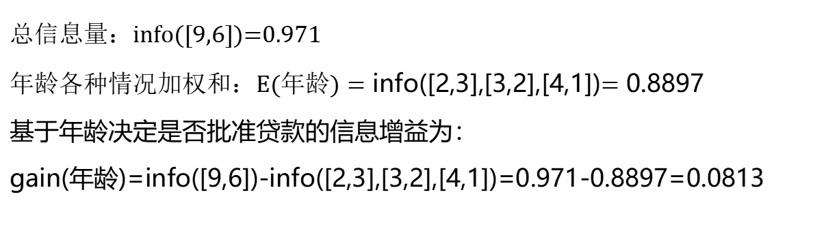
1、ID3算法
info:信息量
E:信息熵（信息量的加权和）
gain:信息增益
总信息量：info([9,6])=0.971
$年龄各种情况加权和：E(年龄)=$ info([2,3],[3,2],[4,1])$=$ 0.8897
基于年龄决定是否批准贷款的信息增益为：
gain(年龄)=info([9,6])-info([2,3],[3,2],[4,1])=0.971-0.8897=0.0813
第一步算的总的信息量0.971
第二步算的年龄的三种情况加权之和0.8897

Slide 12
1、ID3算法
缺点：
ID3 没有剪枝策略，容易过拟合；
信息增益准则对可取值数目较多的特征有所偏好，类似“编号”的特征其信息增益接近于1；
只能用于处理离散分布的特征；
没有考虑缺失值。

Slide 13
一、
决策树
decision tree
01 ID3算法
02 C4.5算法
03 CART算法

Slide 14
2、C4.5算法
C4.5 算法是 Ross 对 ID3 算法的改进。
用信息增益率来选择属性。ID3选择属性用的是子树的信息增益，而C4.5用的是信息增益率。
在决策树构造过程中进行剪枝。
对非离散数据也能处理。
能够对不完整数据进行处理。

Slide 15
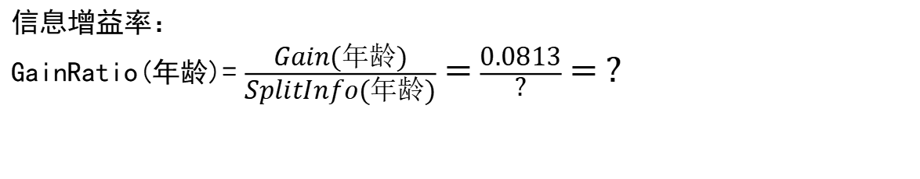
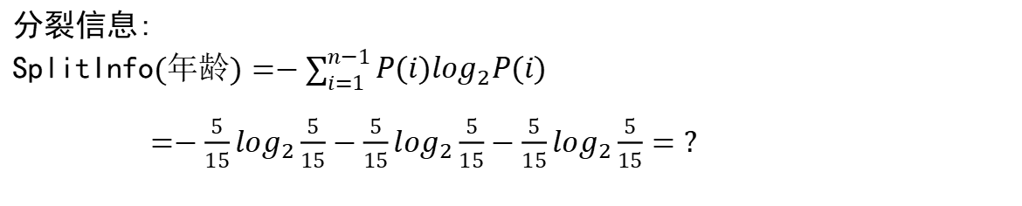
2、C4.5算法
信息量:info =
信息熵（信息量的加权和): E
信息增益: gain
分裂信息: SplitInfo
信息增益率: GainRatio
分裂信息:
SplitInfo$(年龄)=−\sum_{i=1}^{n−1}{P(i)\log_{2}P(i)}$
$=−\frac{\left.5\right.}{15}\log_{2}\frac{\left.5\right.}{15}−\frac{\left.5\right.}{15}\log_{2}\frac{5}{15}−\frac{5}{15}\log_{2}\frac{5}{15}=?$
信息增益率：
GainRatio(年龄)$=\frac{Gain(年龄)}{SplitInfo(年龄)}=\frac{0.0813}{?}=?$

Slide 16
2、C4.5算法
缺点：
剪枝策略可以再优化；
C4.5 用的是多叉树，用二叉树效率更高；
C4.5 只能用于分类；
C4.5 使用的熵模型拥有大量耗时的对数运算，连续值还有排序运算；
C4.5 在构造树的过程中，对数值属性值需要按照其大小进行排序，从中选择一个分割点，所以只适合于能够驻留于内存的数据集，当训练集大得无法在内存容纳时，程序无法运行。

Slide 17
一、
决策树
decision tree
01 ID3算法
02 C4.5算法
03 CART算法

Slide 18
3、CART算法
CART算法可以用基尼系数来选择属性（分类），或用均方差来选择属性（回归）。
CART算法既可以用于创建分类树，也可以用于创建回归树，两者在构建的过程中稍有差异。
如果目标变量是离散的，称为分类树。
如果目标变量是连续的，称为回归树。

Slide 19
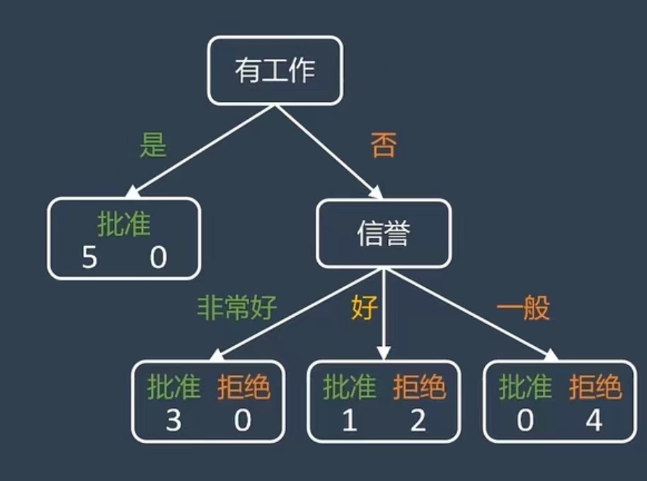
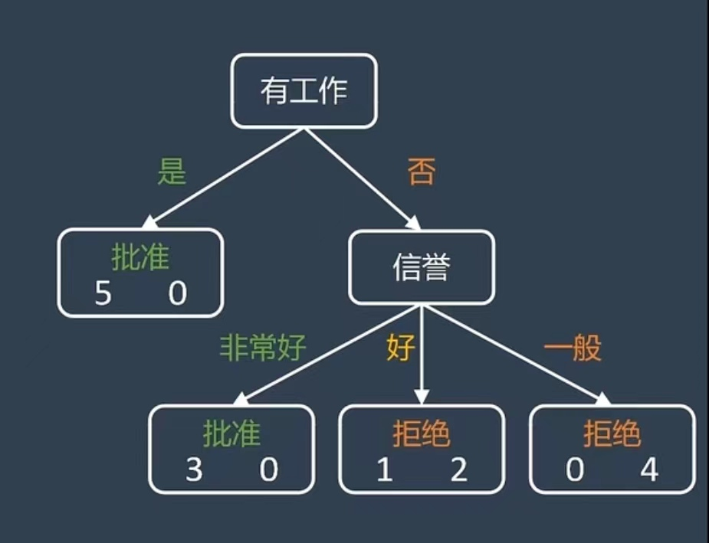
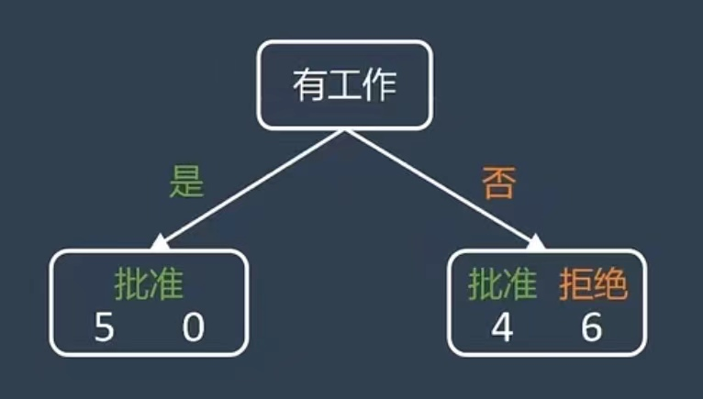
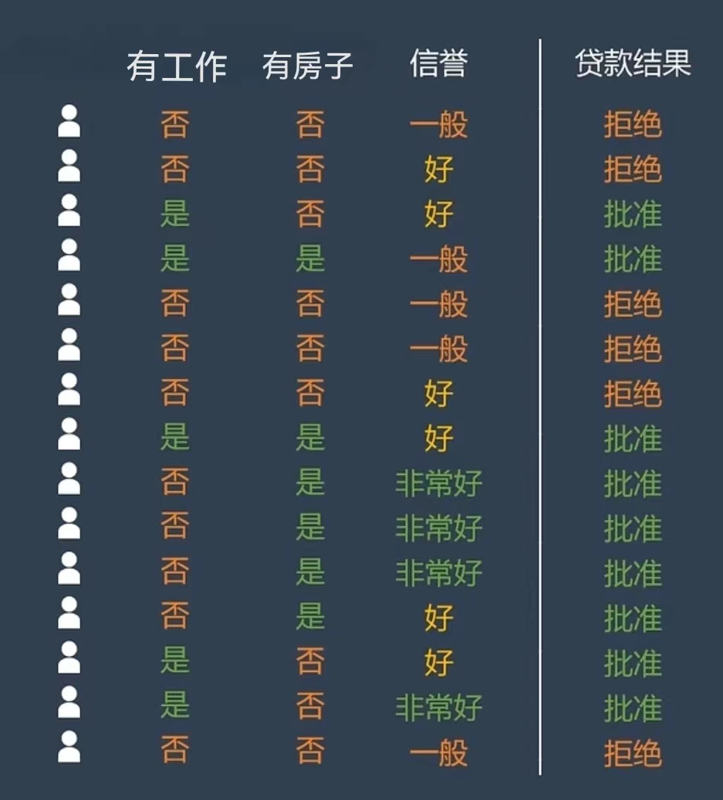
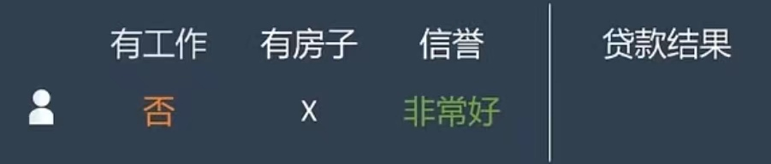
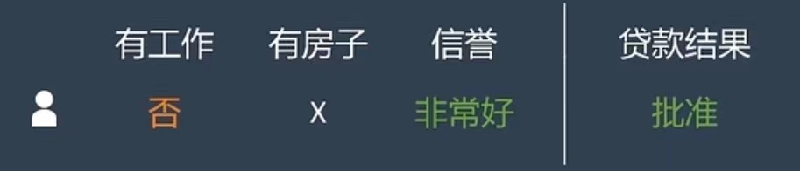
3、CART算法
属性
标签

Slide 20
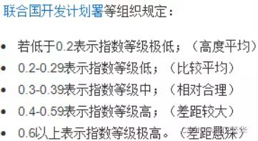
3、CART算法
选择属性时的度量指标：
基尼系数：
在经济学中，基尼系数是指国际上通用的、用以衡量一个国家或地区居民收入差距的常用指标。
基尼系数最大为"1"，最小等于"0"。基尼系数越接近0表明收入分配越是趋向平等。
国际上通常把基尼系数0.4作为收入分配差距（贫富差距）的"警戒线"，大于这一数值容易出现社会动荡，根据黄金分割律，其准确值应为0.382。
一般发达国家的基尼指数在0.24到0.36之间，美国偏高，为0.52。中国国家统计局公布的数据中，在2008年我国的基尼系数达到了最高峰0.491，直到2022年，也没有降下去多少，为0.474。

Slide 21




3、CART算法
选择属性时的度量指标：
Gini=1-[p${(批准)}^{2}$+p${(拒绝)}^{2}$]
基尼系数：
基尼系数的含义是当下标准的不确定程度。
在决策树中，基尼系数代表了模型的不纯度，基尼系数越小，则不纯度越低，特征越好。
label=批准：5个
label=拒绝：5个
p(批准)=0.5
p(拒绝)=0.5
Gini=1-(${0.5}^{2}+{0.5}^{2}$)=0.5
纯度越来越高
label=批准：8个
label=拒绝：2个
p(批准)=0.8
p(拒绝)=0.2
Gini=1-(${0.8}^{2}+{0.2}^{2}$)=0.32
label=批准：10个
label=拒绝：0个
p(批准)=1
p(拒绝)=0
Gini=1-($1^{2}+0^{2}$)=0
Gini / Entropy
当样本都属于一个类别时，基尼系数为0；样本类别数目越多，数据越分散，基尼系数越接近于1。直观来说，数据集的基尼系数反映了从数据集D中随机抽取两个样本，其类别不一样的概率。因此，基尼系数越小，数据集的纯度越高。
选择基尼系数最小的来作为决策树下一级分类的标准。
0
0.5
1
P

Slide 22
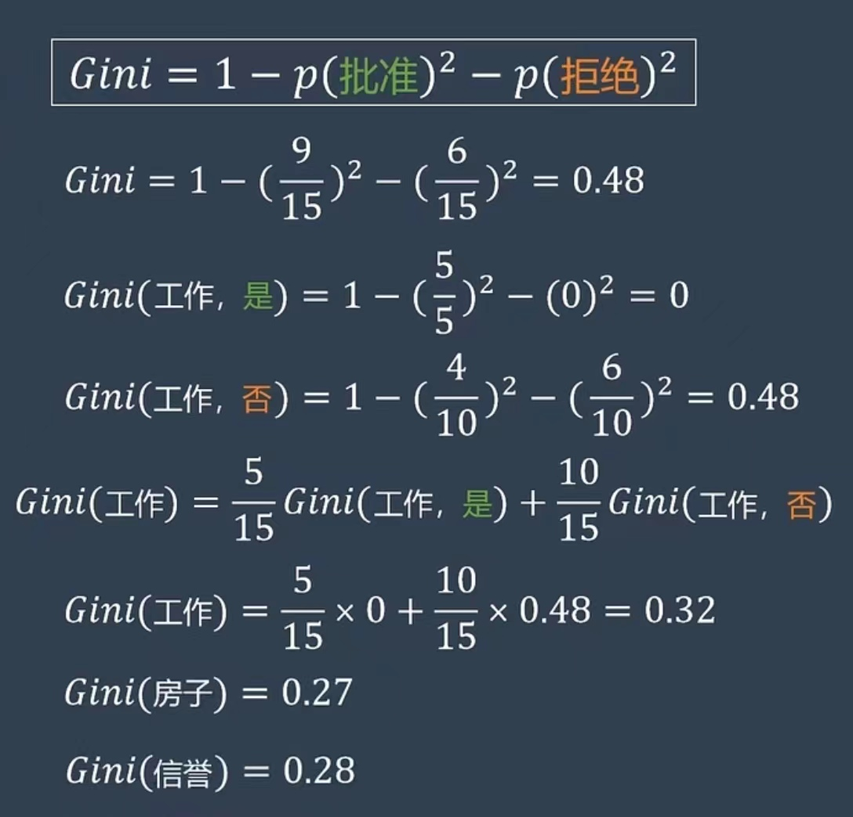
构建一棵决策树：

Slide 23
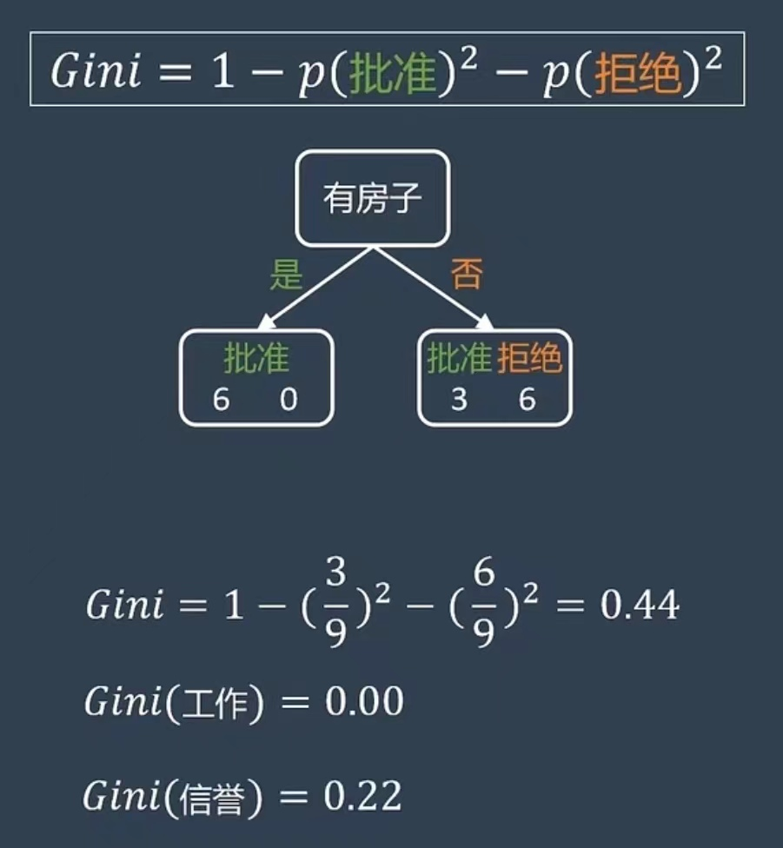
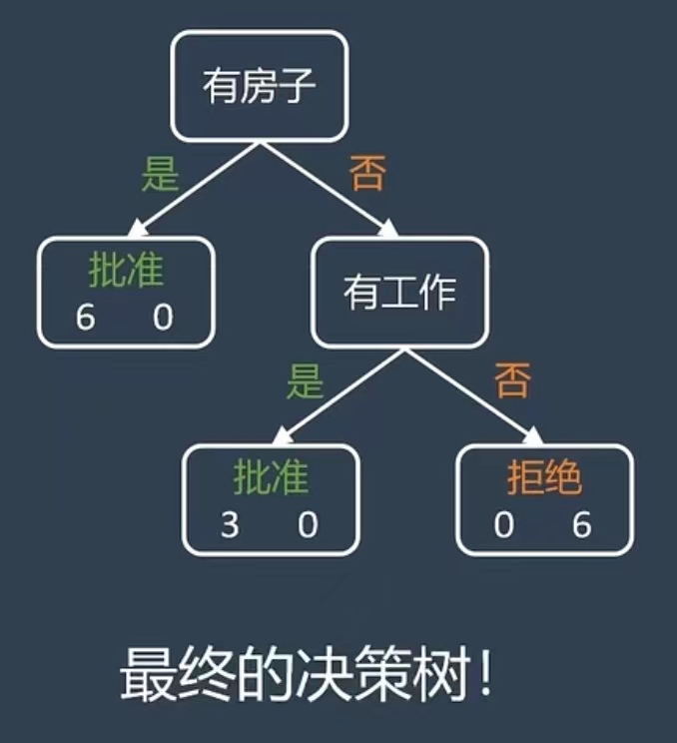
构建一棵决策树：

Slide 24
决策树调优方法：
过拟合：过拟合是一个机器学习概念，它描述的是模型在训练数据集上的表现非常好，但当应用于未见过的测试数据或者新数据时，其表现却不佳。具体来说，过拟合发生在模型在训练数据中学到了数据的噪声或其他随机变化，而非真实的模式，从而导致其在新的、未见的数据上的泛化能力下降。
预剪枝：预剪枝不仅可以降低过拟合的风险而且还可以减少训练时间，但另一方面它是基于“贪心”策略，会带来欠拟合风险。
[限制深度，叶子节点个数，叶子节点样本数，信息增益量等；]
后剪枝：在已经生成的决策树上进行剪枝，从而得到简化版的剪枝决策树。后剪枝决策树通常比预剪枝决策树保留了更多的分支。一般情况下，后剪枝的欠拟合风险更小，泛化性能往往优于预剪枝决策树。
1.进行剪枝防止过拟合：
剪枝包括预剪枝(Prepruning)和后剪枝(Postpruning),前者通过对连续型变量设置阈值，来控制树的深度，或者控制节点的个数，在节点开始划分之前就进行操作，进而防止过拟合现象。后者是自底向上对非叶节点进行考察，如果这个内部节点换成叶节点能提升决策树的泛化能力，那就把它换掉。
[关于泛化能力的具体判断，参考周志华老师的《机器学习》P80]
2.运用交叉验证的方法选择合适的参数。
3.通过模型集成的方法（Bagging/Boosting），基于决策树构建更复杂的模型。
①预剪枝
②后剪枝
边建立决策树边进行剪枝的操作
当建立完决策树后来进行剪枝操作

Slide 25
决策树差异总结：
划分标准的差异：ID3 使用信息增益偏向特征值多的特征，C4.5 使用信息增益率克服信息增益的缺点，偏向于特征值小的特征，CART 使用基尼指数克服 C4.5 需要求 log 的巨大计算量，偏向于特征值较多的特征。
使用场景的差异：ID3 和 C4.5 都只能用于分类问题，CART 可以用于分类和回归问题；ID3 和 C4.5 是多叉树，速度较慢，CART 是二叉树，计算速度很快；
样本数据的差异：ID3 只能处理离散数据且缺失值敏感，C4.5 和 CART 可以处理连续性数据且有多种方式处理缺失值；从样本量考虑的话，小样本建议 C4.5、大样本建议 CART。C4.5 处理过程中需对数据集进行多次扫描排序，处理成本耗时较高，而 CART 本身是一种大样本的统计方法，小样本处理下泛化误差较大 ；
样本特征的差异：ID3 和 C4.5 层级之间只使用一次特征，CART 可多次重复使用特征；
剪枝策略的差异：ID3 没有剪枝策略，C4.5 是通过悲观剪枝策略来修正树的准确性，而 CART 是通过代价复杂度剪枝。

Slide 26
感谢聆听

